Slide 1

EL CUERPO SEXUADO.
ESCUELA DE PADRES.

Slide 2
“Adolescencia: sexualidad sin tapujos”
“Hablar de sexo puede llevar solamente unos minutos, pero la educación sexual es una tarea de toda la vida, que comienza desde que ellos nacen…”
“En un proceso de educación de los hijos se debe construir una relación de confianza y apoyo para que cuando estén más grandes puedan, si lo necesitan, acudir a los padres. Es importante que tengan, además, algún o algunos adultos de confianza diferentes a los padres, por si necesitan apoyo pero no se sienten cómodos hablando con sus progenitores.”

Slide 3
“Para una buena interacción con ellos ten en cuenta: No asumas nada cuando ellos comiencen a hacer preguntas. Si un muchacho está preguntando a qué edad es normal comenzar a tener relaciones sexuales, no quiere decir que esté pensando en empezar algo.
Permite que tu hijo se exprese, dé sus opiniones y aunque no las compartas valídalas, convérsalas. Si cortas su libertad de expresión, le estás dando el mensaje de que no puede hablar con sus padres y se rompe la comunicación.
Exprésales afecto y ternura para que desarrolle su capacidad de amor.
Se claro, directo y breve cuando tengas que hablar de sexualidad. Es tan embarazoso para ellos como para usted.
Solo se desarrolla sentido ético a partir de la discusión de las cosas, de situaciones así sean de seriados o películas. Esto es mucho más efectivo que darles un discurso sobre lo que deben o no deben creer.
Temas como la anticoncepción o las enfermedades de transmisión sexual son difíciles de tratar en una conversación. Utilice material de apoyo de fuentes confiables. Un "quiero que te veas esto" acompañado de una pequeña conversación posterior puede ser suficiente.”

Slide 4


¿Qué otro tipo de estrategias son las acertadas para hablar de sexualidad con los adolescentes?

Slide 5
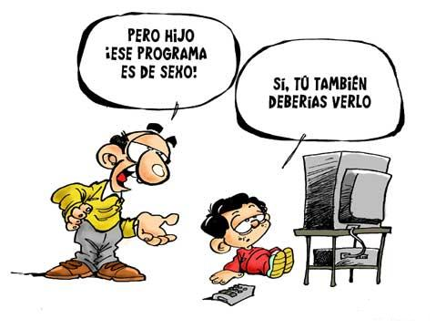

¿Le ha hablado usted a sus hijos de sexo?
¿Cómo lo ha hecho?

Slide 6


¿Siente incomodidad al hablar de sexualidad con sus hijos?
¿A que edad le habló por primera vez a sus hijos de sexo?

Slide 7
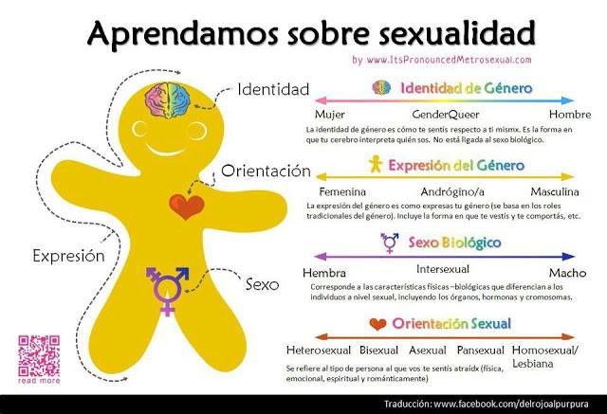
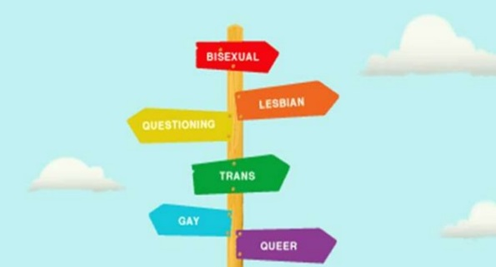
¿Sabe que orientación e idenfiticación sexual tienen sus hijos?

Slide 8
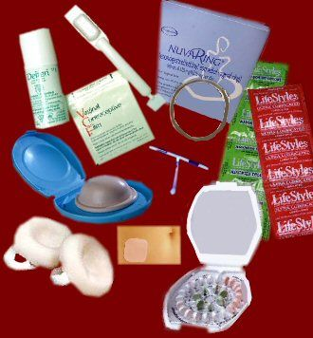
¿Le hablado a sus hijos sobre los métodos de planificación y protección?

Slide 9
Bibliografía
https://vimeo.com/30035756
http://www.plannedparenthood.org/esp/herramientas-para-padres/hablar-con-nuestros-hijos-sobre-sexo-y-sexualidad
http://www.plannedparenthood.org/esp/herramientas-para-padres/como-ayudar-los-adolescentes-a-posponer-las-relaciones-sexuales
http://www.plannedparenthood.org/esp/herramientas-para-padres/criar-hijos-homosoexuales-bisexuales-transgeneros-o-en-duda

Slide 10
GRACIAS!!

